Slide 1

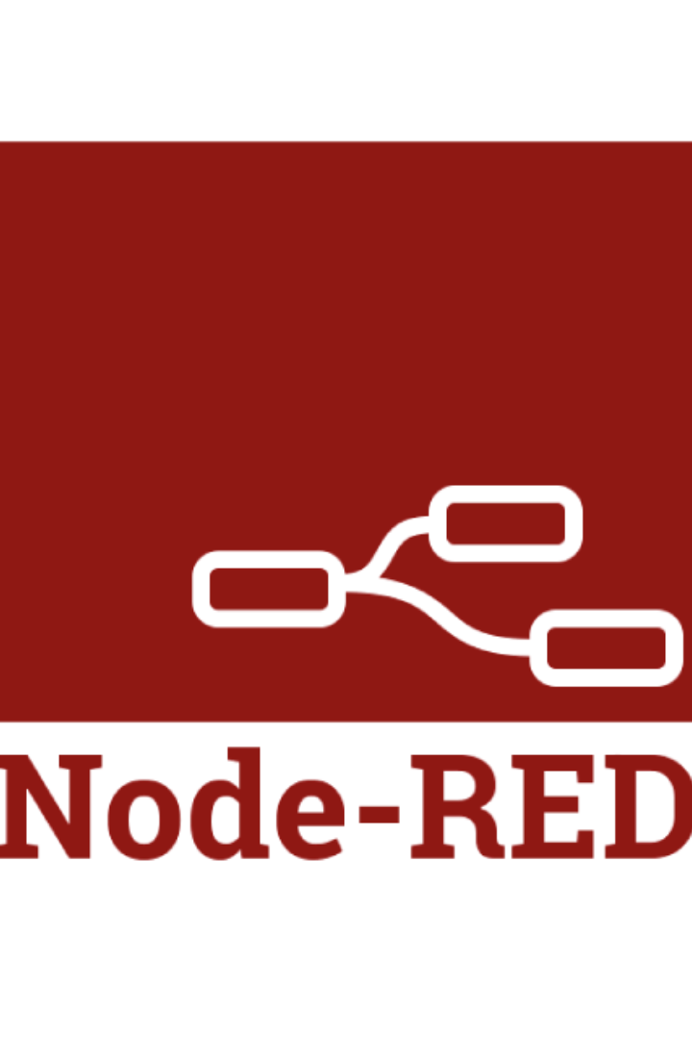
NodeRED
NodeRED est un logiciel open source d'automatisation et de création de flux de travail, vous permettant de programmer rapidement et facilement des applications dans un environnement visuel.

Slide 2
Qu'est-ce que NodeRED ?
Automatisation pour la création de flux de travail
Connecteur de services en ligne
Open source et gratuit
NodeRED est disponible gratuitement en téléchargement sur le site web officiel.
Créez des applications rapidement et facilement dans un environnement visuel.
Intégration facile avec d'autres services en ligne tels que Twitter, Slack et Google Sheets.

Slide 3
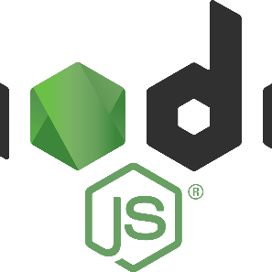
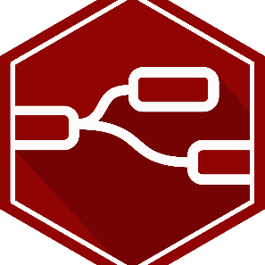
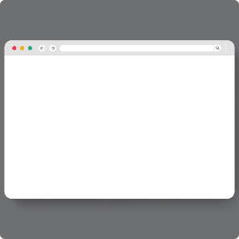
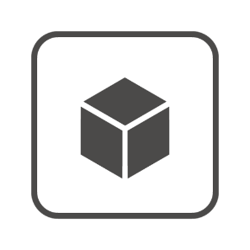
Installation avancée de Node-RED
Installer la plateforme Node.js
Installer Node-RED
Lancer Node-RED
Installer des modules complémentaires
Assurez-vous d'installer la plateforme de développement Node.js avant d'installer Node-RED. Vous pouvez le télécharger gratuitement sur le site officiel de Node.js.
Il existe plusieurs façons d'installer Node-RED, mais nous vous recommandons d'utiliser la ligne de commande. Ouvrez votre terminal et tapez "npm install -g --unsafe-perm node-red".
Une fois l'installation terminée, vous pouvez lancer Node-RED en tapant "node-red" dans votre terminal. Vous pouvez accéder à Node-RED via votre navigateur en utilisant l'adresse "localhost:1880".
Node-RED dispose d'une large gamme de modules complémentaires. Pour les installer, accédez à l'onglet "Manage Palette" dans l'interface web de Node-RED. Vous pouvez y installer des modules pour ajouter de nouvelles fonctionnalités à Node-RED.

Slide 4
Les principaux concepts de NodeRED
Nœuds et messages
Les messages sont les données transmises entre les nœuds, qui sont des blocs logiques qui effectuent des tâches spécifiques.
1
2
3
Flux de travail
Panneau de commande
Créez des applications en reliant des nœuds et en créant un flux de travail visuel.
Le panneau de commande permet de gérer les nœuds et les flux de travail, ainsi que de configurer les paramètres.

Slide 5
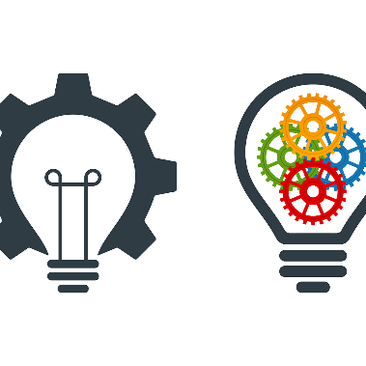

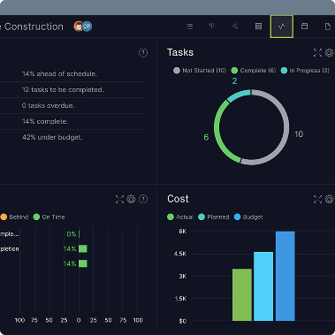
Création de flux de travail avec NodeRED
Idées de projets pour NodeRED
Configurer des flux de travail
Créer votre propre interface utilisateur
Créez des applications d'automatisation pour la maison, des IoT, des chatbots ou des systèmes de surveillance.
Configurer les nœuds et les connexions entre eux pour créer des flux de travail qui traitent des données en temps réel.
Créez une interface utilisateur personnalisée pour visualiser les données et interagir avec votre flux de travail.

Slide 6
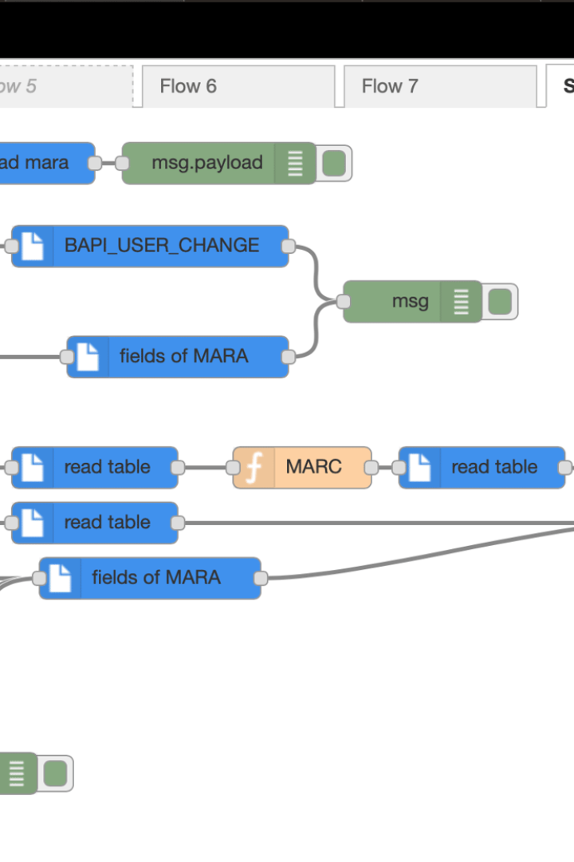
Les avantages de l'utilisation de NodeRED
1
Rapidité et efficacité
2
Facilité d'utilisation
Créez des applications rapidement en utilisant une approche visuelle et sans avoir à écrire de longs codes.
Des blocs nœuds visuels rendent la création d'applications accessible aux programmeurs débutants.
3
Intégration avec d'autres services
Créez facilement des flux de travail en intégrant des services tiers tels que les messageries et les objets connectés.

Slide 7
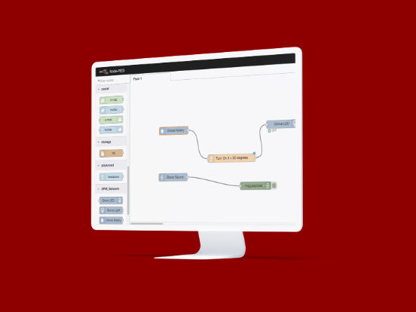
Intégration de NodeRED avec d'autres services
Systèmes de messagerie
Objets connectés
Bases de données
Slack
Raspberry Pi
MySQL
Telegram
Arduino
MongoDB
Philips Hue Lights

Slide 8
Exemples d'applications NodeRED
1
Maison intelligente
Créez un flux de travail pour gérer les lumières, la climatisation et les systèmes de sécurité à la maison.
Suivi de l'activité en ligne
2
Connectez les données en ligne, telles que les pages Web et les tweets, à votre flux de travail pour suivre les tendances et les mentions.
3
Contrôle de la production
Surveillez les capteurs de qualité et déclenchez des alertes lorsque les seuils ne sont pas respectés.

